Slide 1
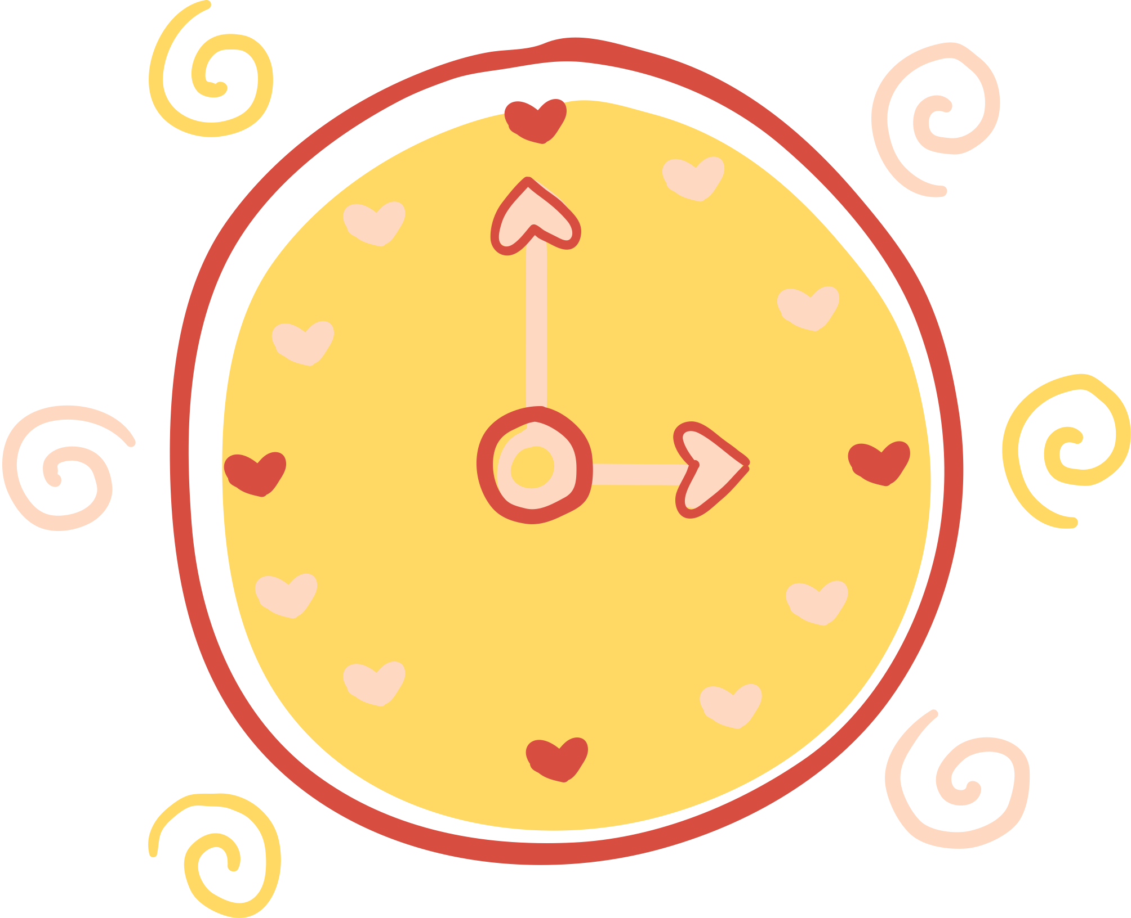






In1000
uke 10
Gruppetime med Lyra<3

Slide 2



planen i dag<3
1
2
Objekt-orientert programmering
Klasser og metoder
3
Interface og Inkapsling

Slide 3



Objekt-orientert programmering
Handler om å “modellere” verden - altså å lage en slags forenklet versjon av den.
Å lage modeller tilsvarer å få med egenskaper og oppførsel ved et Objekt som vi trenger: hva tilbyr de av tjenester og hvordan kan de hjelpe oss?
Klasse
En Klasse beskriver et sett med objekter med lik oppførsel.

Slide 4
Klasser
- essensielt en MAL for å modellere objekter.
- eksempel: stoler kan ha forskjellige farger, men modelleres fortsatt som stoler (bare med forskjellige verdier for farge)
- Når man lager et objekt av en klasse lager man er dette en INSTANS av Klassen.

Slide 5


Klasser
For å definer en klasse bruker vi:
class Klassenavn:
Syntax
Eksempel
class Kort :
def __init__(self, farge, sort, tall):
self._farge = farge
self._sort = sort
self._tall = tall
Konstruktøren bestemmer hva som må være med ved opprettelsen av et objekt.
class Klasse :
def __init__(self, parameter1, parameter2, ….):
self._verdi = parameter1
self._verdi2 = parameter2

Slide 6
Oppgave 1
Lag klasse Person, med de gitte instansvariablene: navn, alder, høyde og vekt.

Slide 7
Løsning
class Person:
def __init__(self, navn, alder, høyde, vekt):
self._navn = navn
self._alder = alder
self._høyde = høyde
self._vekt = vekt

Slide 8
Metoder
Vi ønsker at klassen vår også skal tilby tjenester (via metoder), og ikke bare ha egenskaper (instansvariabler).
Syntax
Eksempel
class Kort :
def __init__(self, farge, sort, tall):
self._farge = farge
self._sort = sort
self._tall = tall
def hent_farge(self) :
return self._farge
For å definer en metode bruker vi def.
class Klasse :
def metode_navn(self, param1, ...) :
#gjør noe

Slide 9
Metoder
Vi ønsker at klassen vår også skal tilby tjenester (via metoder), og ikke bare ha egenskaper (instansvariabler).
Eksempel
Vi kaller metoden på et objekt av klassen, for eksempel slik:
kort1 = Kort("rød", "hjerter", "10")
kort1.metode_navn(...)
Alle klasser har et public (tilgjengelig utenfra) interface,
et grensesnitt. Det er altså hvilke metoder du kan bruke
og hva metodene gjør (det som er tilgjengelig).

Slide 10
Oppgave 2
Vi skal nå utvide Person-klassen vår med følgende metoder:
endre_navn(self, nytt_navn) → endre navnet til nytt navn.
skriv_ut_hilsen(self): → skriv ut en hilsen fra personen, på formen “Hei, jeg heter <navn> og jeg er <alder> år gammel”.
feire_bursdag(self) →
  Øk alderen til personen med 1.
  Skriv ut en bursdagshilsen med den nye alderen.
  Hvis personen fremdeles er under 18 år, skal også høyden økes med 2.

Slide 11
Løsning
class Person:
def __init__(self, navn, alder, høyde, vekt):
self._navn = navn
self._alder= alder
self._høyde = høyde
self._vekt = vekt
def endre_navn(self, nytt_navn):
self._navn = nytt_navn
def skriv_ut_hilsen(self):
print(“Hei, jeg heter”, self.navn,
“og jeg er”, self._alder, “år gammel”)
def feire_bursdag(self):
self._alder += 1
print(“Hipp hurra!”,
self._navn, “blir”,
self._alder, “år!”)
if self.alder < 18:
self._høyde += 2

Slide 12
Laste in
klasser
Hvordan?
I vår hovedfil (ikke Kort-klassen, men feks. test.py) må vi laste inn klassen, slik:
from <filnavn/modul> import <Klasse>
Har vi filen kort.py og definerer i den klassen Kort, kan vi skrive dette i hovedprogrammet vårt:
from kort import Kort

Slide 13
Oppgave 3
Gitt klassen Person som vi har laget over. I en egen fil:
Opprett 3 instanser (objekter) av klassen med navn/alder/vekt/høyde du velger selv.
Skriv deretter ut en hilsen fra hver person deres ved hjelp av skriv_ut_hilsen-metoden.
Feire bursdagen til én av personene, og skriv ut en ny hilsen fra denne personen.
Endre navnet til én av personene og skriv ut en ny hilsen fra
denne personen.

Slide 14
Løsning
from person import Person
silje = Person("Silje",12, 46, 151)
sofie = Person("Sofie", 68, 84, 189)
sara = Person("Sara", 25, 76, 191)
silje.skriv_ut_hilsen()
sofie.skriv_ut_hilsen()
sara.skriv_ut_hilsen()
silje.feire_bursdag()
silje.skriv_ut_hilsen()
sara.endre_navn(“Saga”)
sara.skriv_ut_hilsen()

Slide 15

Ferdig!
Yeeeeeeeeey<3 Bare å øve nå!!

